Slide 1
Công nghệ phần mềm​
Desktop Application for Billiard Club Management
NHÓM: 1 ｜ 02/12/2024

Slide 2
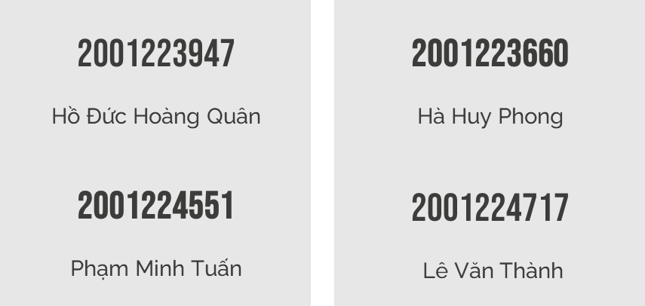
Thành viên

Slide 3
Mục lục
01
02
03
Phần mở đầu
Nội dung
Phân tích thiết kế
Lý do chọn đề tài
Mục tiêu nghiên cứu
Đối tượng nghiên cứu
Phạm vi nghiên cứu
Ý nghĩa khoa học
Ý nghĩa thực tiễn
Tổng quan
Phân tích hệ thống
CSDL
Biểu đồ mô hình hóa
Giao diện hệ thống

Slide 4
Mở đầu
Lý do chọn đề tài
Mục tiêu nghiên cứu
Quản lý quán bida nhằm tối ưu hóa kinh doanh. Hệ thống hỗ trợ kiểm soát hiệu quả, cải thiện trải nghiệm khách hàng qua khuyến mãi và tích điểm.
- Thiết kế hệ thống quản lý quán bida với các chức năng: quản lý bàn, nhân viên, khách hàng, thanh toán, tồn kho, báo cáo. - Tối ưu quy trình, nâng cao hiệu suất, đảm bảo bảo mật dữ liệu.
Đối tượng & phạm vi nghiên cứu
Ý nghĩa khoa học & thực tiễn
Đối tượng: Quy trình và yêu cầu quản lý quán bida.
Phạm vi: Phát triển hệ thống quản lý đặt bàn, khách hàng, nhân viên, và doanh thu.
- Nâng cao kiến thức về phân tích, thiết kế hệ thống quản lý, góp phần phát triển giải pháp công nghệ cho các dịch vụ tương tự.
- Tối ưu quy trình, tiết kiệm thời gian, nhân lực, giảm sai sót, nâng cao hiệu quả, hỗ trợ mở rộng kinh doanh và cải thiện phục vụ.

Slide 5
Tổng quan
01.
02.
03.
04.
Quy mô và loại hình kinh doanh
Quản lý nhân sự và khách hàng
Quản lý tài chính và hoạt động
Yêu cầu bảo mật và phân quyền
Quán bida cung cấp dịch vụ cho thuê bàn chơi, bán đồ ăn/uống, với quy mô từ vài đến hàng chục bàn. Hệ thống quản lý cần theo dõi tình trạng bàn và dịch vụ khách hàng.
Bao gồm lưu trữ thông tin nhân viên, phân ca làm việc và quản lý thông tin khách hàng.
Tự động cập nhật doanh thu từ các dịch vụ, theo dõi chi phí vận hành, và tạo báo cáo chi tiết về doanh thu, chi phí, hỗ trợ phân tích tài chính.
Hệ thống đảm bảo bảo mật thông tin nhạy cảm và phân quyền vai trò, giới hạn truy cập theo quyền hạn.

Slide 6
Phân tích hệ thống
01
02
Quy trình nghiệp vụ
Chức năng hệ thống
Quản lý đặt bàn
Quản lý đặt món
Quản lý thanh toán
Quản lý bàn
Quản lý khách hàng và tích điểm
Quản lý dịch vụ kèm theo
Quản lý nhân viên
Quản lý kho hàng
Báo cáo và phân tích doanh thu

Slide 7
Quy trình nghiệp vụ
Quản lý đặt bàn
Hiển thị trạng thái bàn (trống, đang sử dụng) và hỗ trợ đổi loại bàn (bida phăng, bida lỗ).
Quản lý đặt món
Quản lý thanh toán
Hệ thống tính số lượng món đã thêm vào bàn và kiểm tra kho để đảm bảo đủ cung ứng.
Tính tổng tiền dựa trên thời gian chơi, dịch vụ và khuyến mãi.

Slide 8

Chức năng hệ thống
01
03
05
Quản lý dịch vụ
Quản lý khách hàng và tích điểm
Quản lý kho hàng​
02
Xử lý yêu cầu đồ ăn, thức uống và tự động cập nhật kho hàng.
Lưu trữ thông tin khách hàng, tích điểm và áp dụng khuyến mãi tự động.
Admin có thể quản lý kho: xem tồn kho, thêm, xóa, sửa sản phẩm và nhập hàng khi cần.
Quản lý bàn
Quản lý nhân viên
Hiển thị trạng thái bàn, hỗ trợ đặt trước, và tự động cập nhật thời gian sử dụng.
Quản lý thông tin nhân viên và phân ca lịch làm việc.

Slide 9
Chức năng hệ thống
02
04
06
Quản lý bàn
Quản lý nhân viên
Báo cáo và phân tích doanh thu
03
05
Hiển thị trạng thái bàn, hỗ trợ đặt trước, và tự động cập nhật thời gian sử dụng.
Quản lý thông tin nhân viên và phân ca lịch làm việc.
Tạo báo cáo chi tiết về doanh thu, chi phí và lợi nhuận theo giai đoạn và loại dịch vụ.
Quản lý khách hàng và tích điểm
Quản lý kho hàng
Admin có thể quản lý kho: xem tồn kho, thêm, xóa, sửa sản phẩm và nhập hàng khi cần.
Lưu trữ thông tin khách hàng, tích điểm và áp dụng khuyến mãi tự động.

Slide 10
Kiến trúc hệ thống và công nghệ được sử dụng

Slide 11



Kiến trúc hệ thống
Presentation Layer
Business Logic Layer
Data Access Layer

Slide 12
Presentation Layer
01
02
Thành phần giao diện
Chức năng chính
Sử dụng Windows Forms để hiển thị trực quan.
Quản lý danh sách bàn bida và trạng thái.
Hiển thị thông tin khách hàng, nhân viên, kho hàng, và báo cáo.
Tương tác qua nút bấm, textbox, combo box, và grid view.

Slide 13
Business Logic Layer
01
02
Chức năng xử lý nghiệp vụ chính
Các module quản lý
Khách hàng: Thêm, sửa, xóa, xử lý điểm thưởng.
Nhân viên: Lập lịch làm việc, phân quyền truy cập.
Kho hàng: Theo dõi tồn kho, cập nhật số lượng.
Doanh thu: Tổng hợp dữ liệu, tạo báo cáo chi tiết.
Tính toán điểm thưởng, xử lý khuyến mãi, quản lý trạng thái bàn, và tính toán hóa đơn.

Slide 14
Data Access Layer
01
02
Vai trò
Chức năng chính
Tương tác trực tiếp với cơ sở dữ liệu SQL Server.
Kết nối và thực hiện truy vấn SQL.
Trả dữ liệu cho lớp Business Logic xử lý.
Sử dụng LINQ to SQL để thao tác với các bảng dữ liệu.

Slide 15
Công nghệ sử dụng
01.
02.
03.
04.
Ngôn ngữ lập trình
Giao diện người dùng
Cơ sở dữ liệu
Truy cập cơ sở dữ liệu
C# (.NET Framework) được chọn vì tích hợp tốt với Windows Forms, LINQ, và SQL Server.
Windows Forms được chọn nhờ khả năng kéo thả trực quan và thư viện phong phú.
SQL Server được sử dụng để quản lý dữ liệu khách hàng, nhân viên, bàn bida, và kho hàng, với khả năng xử lý lớn và tích hợp dễ dàng với .NET.
LINQ to SQL được dùng để viết và thao tác trực tiếp các truy vấn SQL trong C#.

Slide 16
Biểu đồ mô hình hóa hệ thống

Slide 17
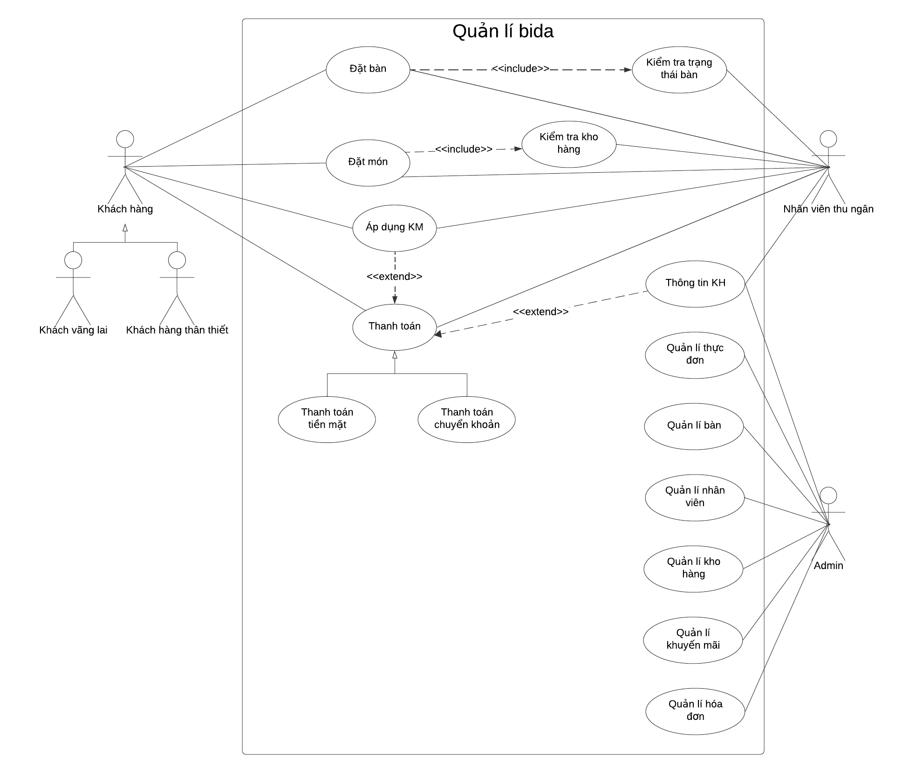









Slide 18
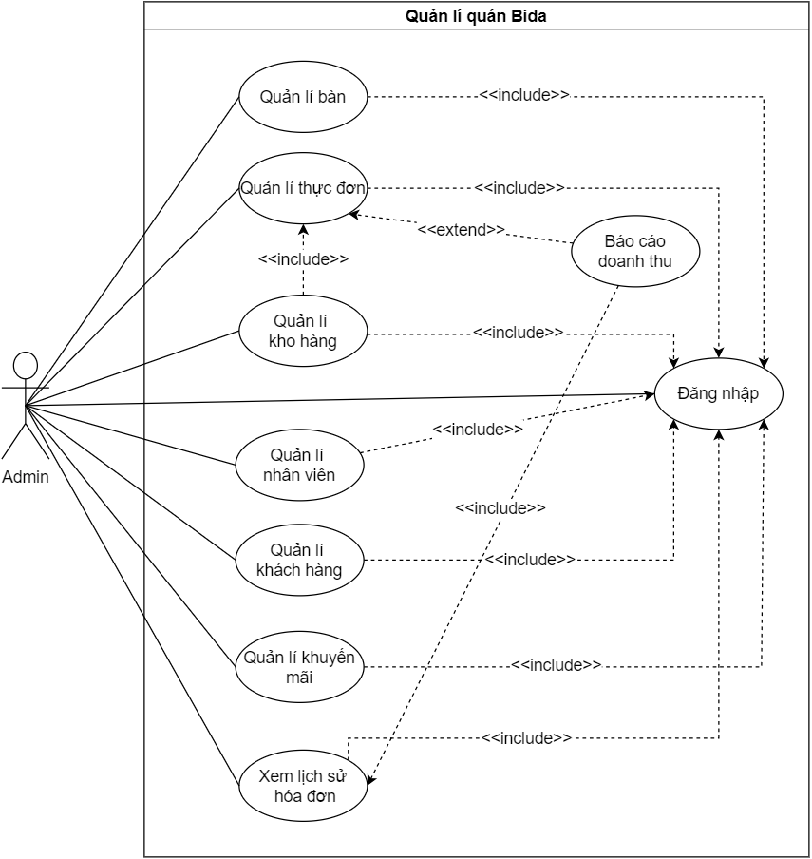

Slide 19
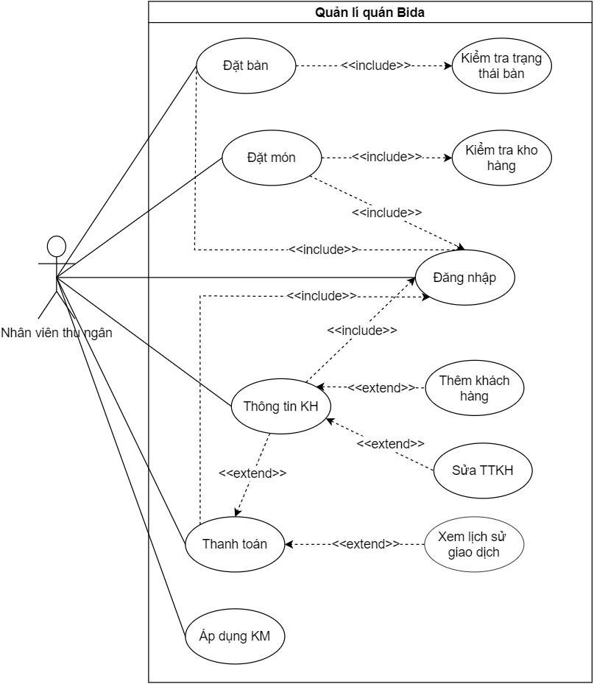

Slide 20
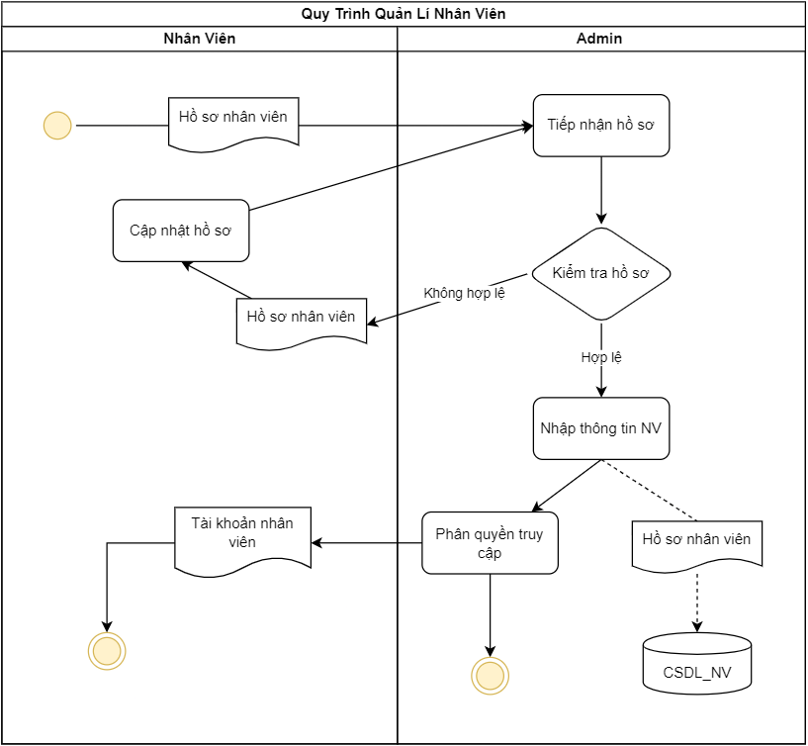
Quy trình quản lý nhân viên BPM

Slide 21
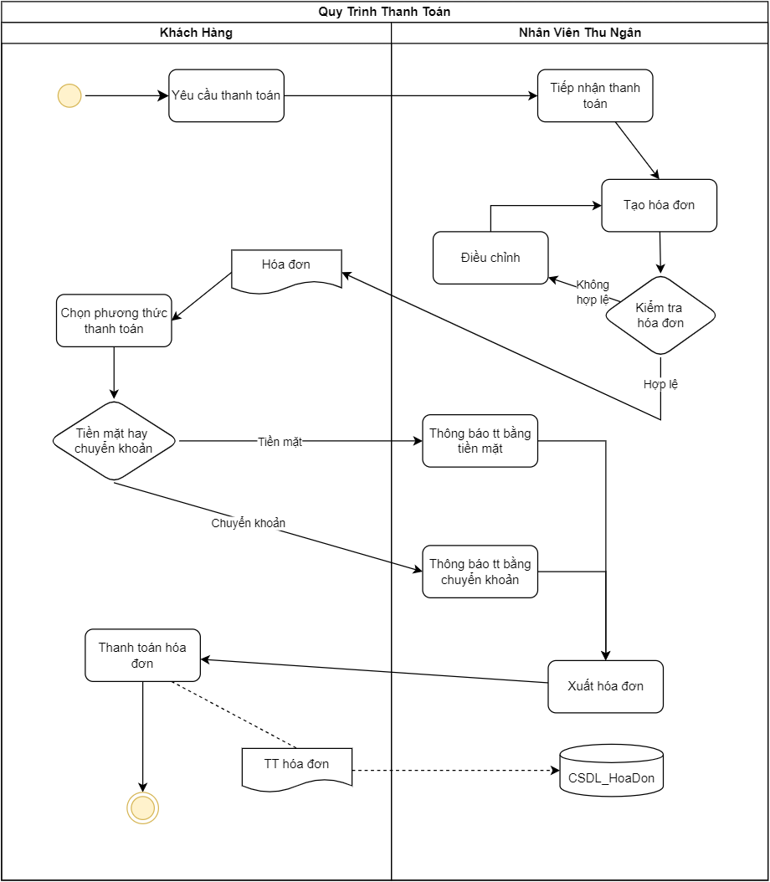

Slide 22
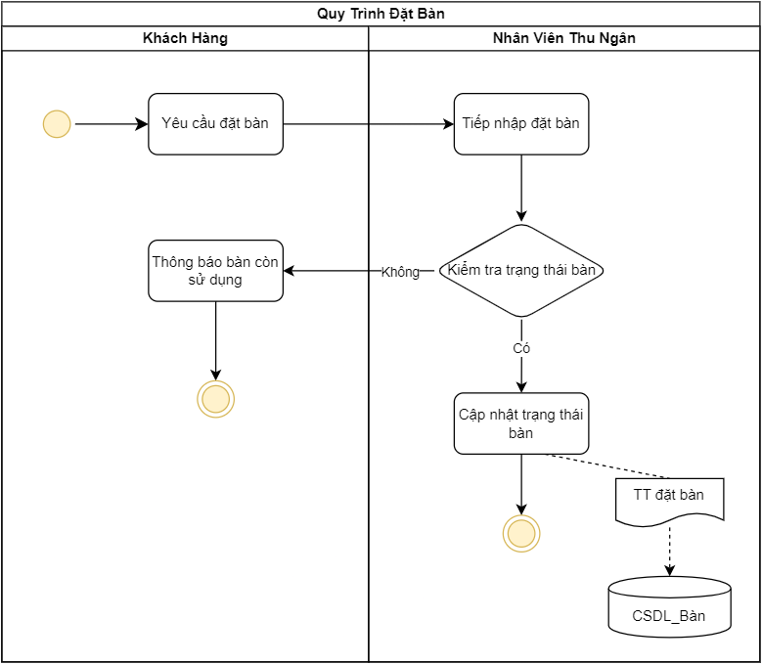
Quy trình đặt bàn BPM

Slide 23
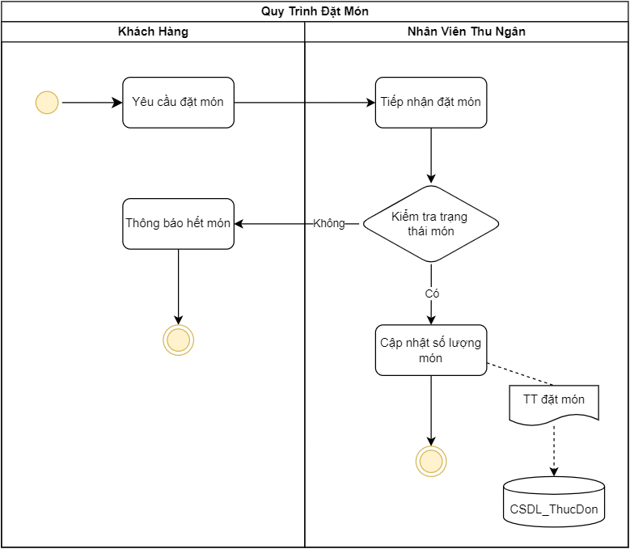
Quy trình đặt món BPM

Slide 24
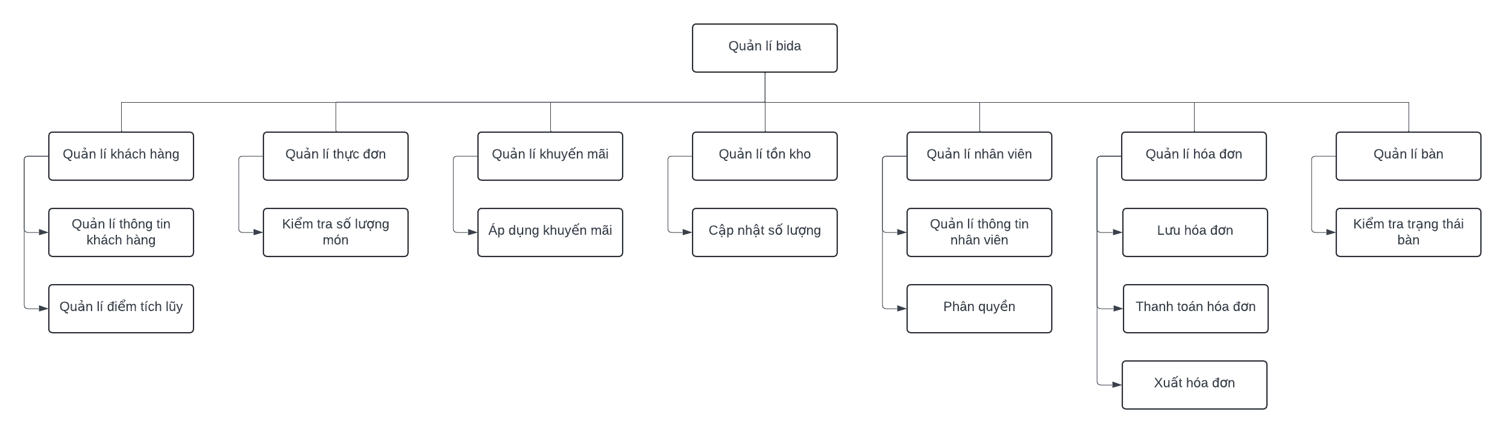
Sơ đồ BFD

Slide 25
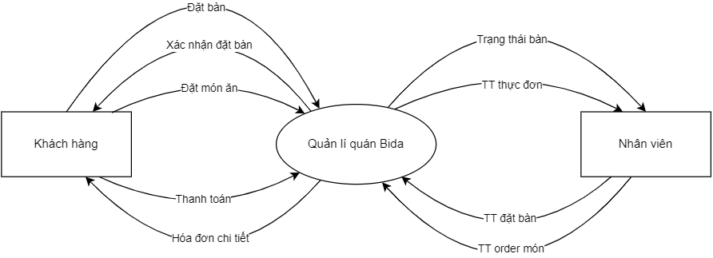
DFD mức 0

Slide 26
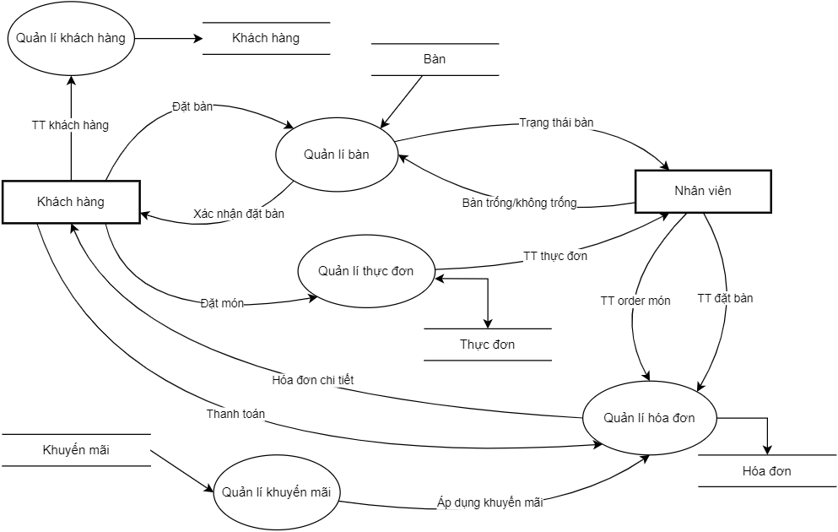
DFD mức 1

Slide 27
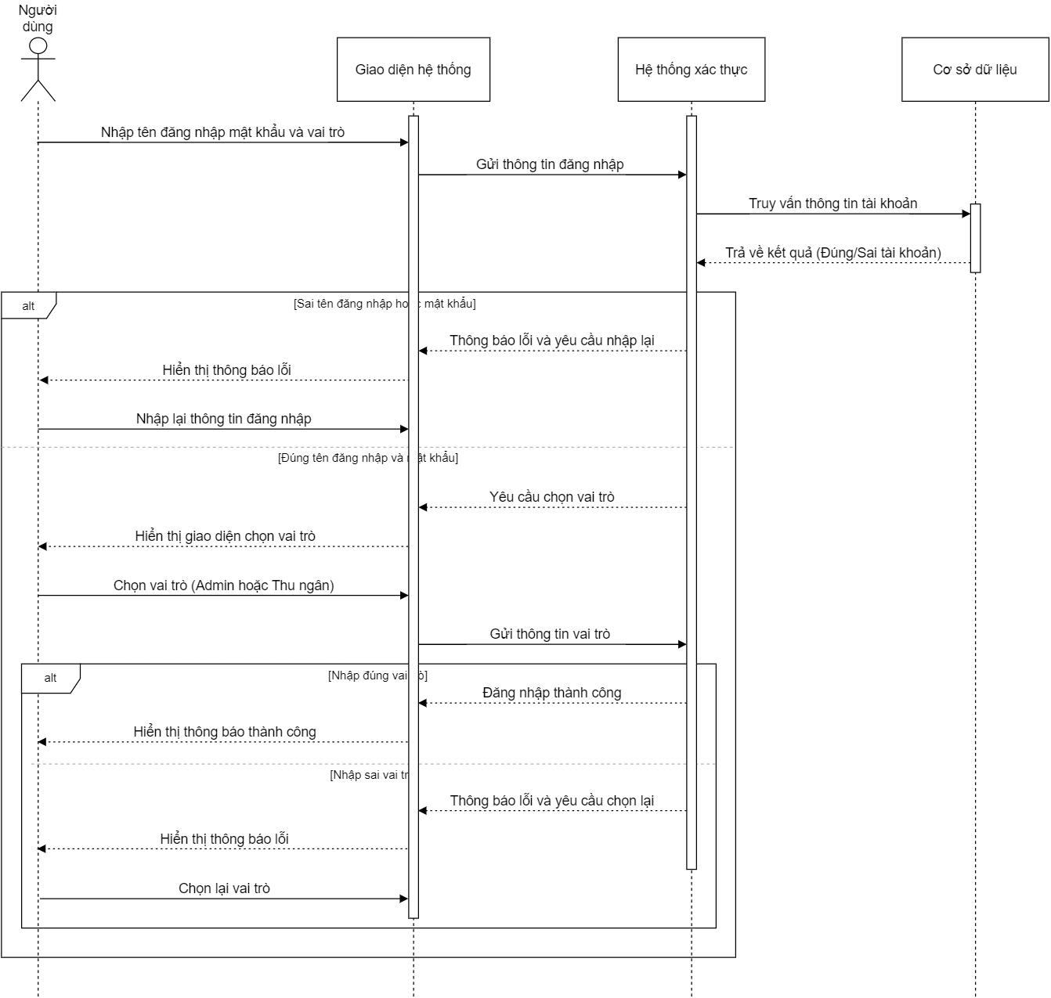

Slide 28
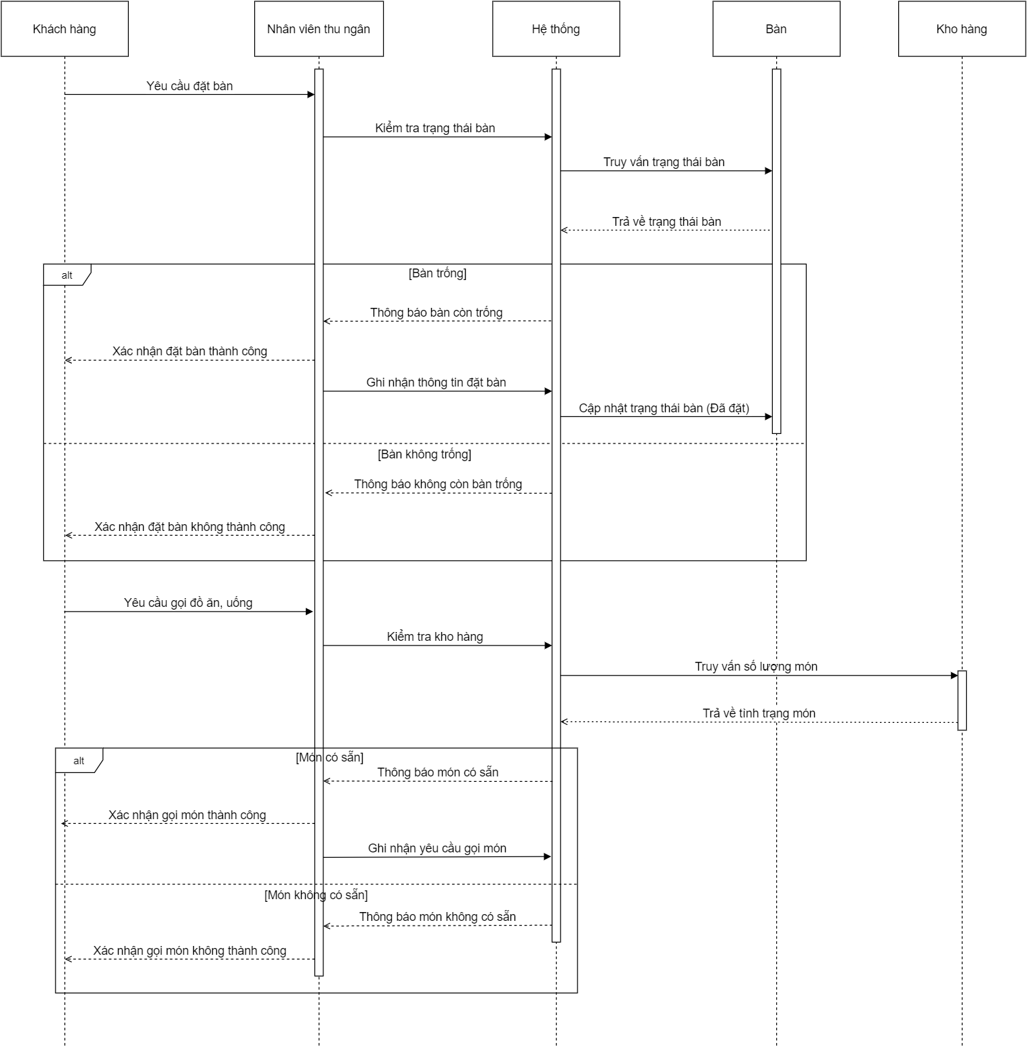

Slide 29
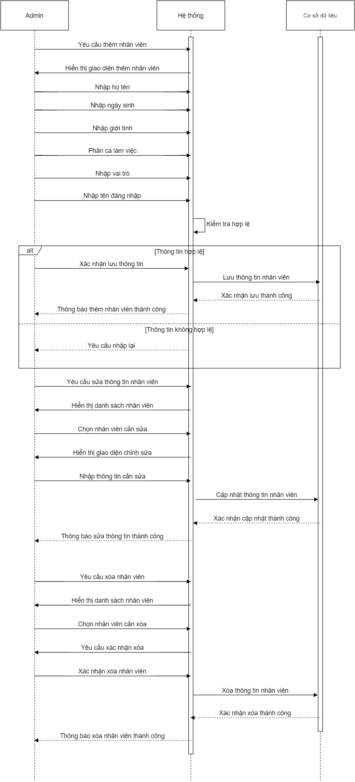

Slide 30
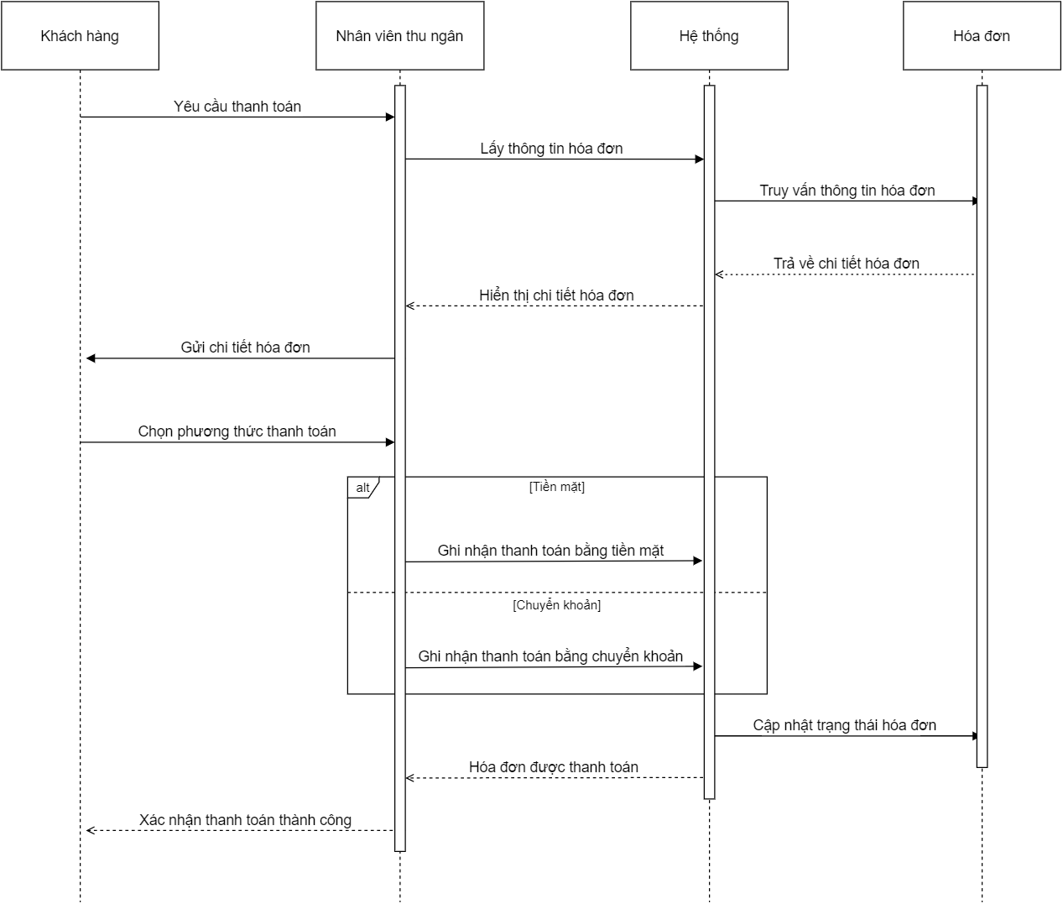

Slide 31
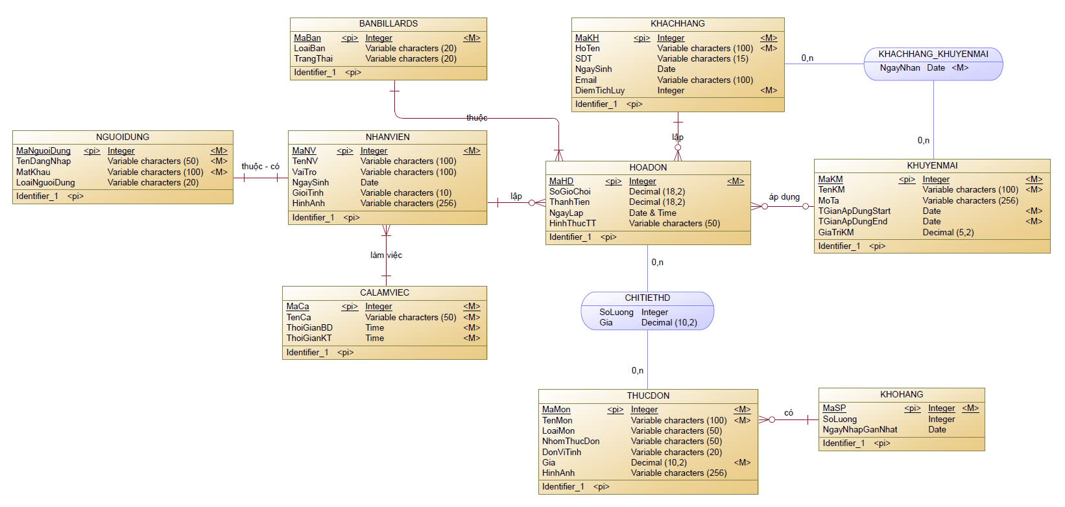

Slide 32
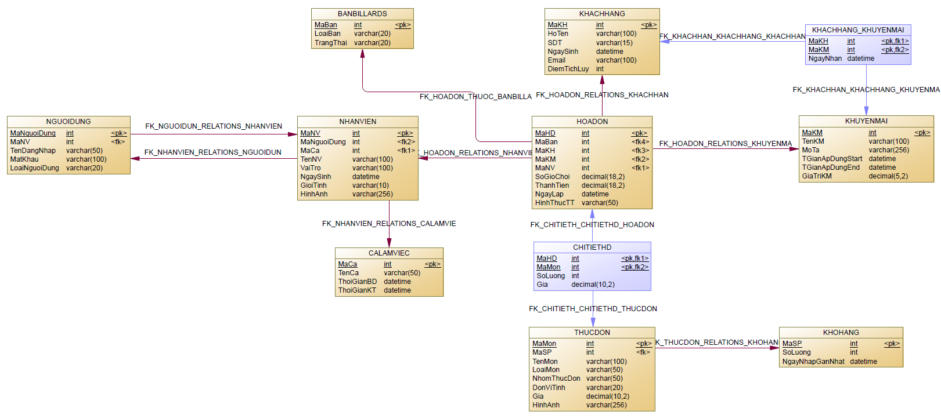

Slide 33
THỰC THI CSDL

Slide 34
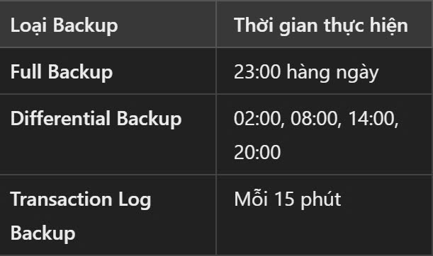
Bước 1
Tạo job và lên lịch back-up​

Slide 35
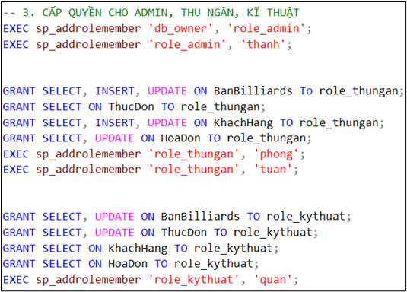
Bước 2
Phân quyền người dùng

Slide 36
Bước 3
Tạo bảng và xây dựng các thủ tục

Slide 37
Xây dựng mô hình quan hệ

Slide 38
ThucDon (MaMon, TenMon, LoaiMon, NhomThucDon, DonViTinh, Gia, HinhAnh)
BanBillards (MaBan, LoaiBan, TrangThai)
NhanVien (MaNV, TenNV, VaiTro, NgaySinh, GioiTinh, MaCa, HinhAnh)
CaLamViec (MaCa, TenCa, ThoiGianBatDau, ThoiGianKetThuc)
NguoiDung (MaNguoiDung, MaNV, TenDangNhap, MatKhau, LoaiNguoiDung)
KhachHang (MaKH, HoTen, SDT, NgaySinh, Email, DiemTichLuy)

Slide 39
HoaDon (SoHoaDon, MaKH, MaBan, MaNV, SoGioChoi, ThanhTien, NgayLap, HinhThucThanhToan, MaKM)
ChiTietHoaDon (SoHoaDon, MaMon, SoLuong, Gia)
KhoHang (MaSP, SoLuong, NgayNhapGanNhat)
KhuyenMai (MaKM, TenKM, MoTa, ThoiGianApDungStart, ThoiGianApDungEnd, GiaTriKM)
KhachHang_KhuyenMai (MaKH, MaKM, NgayNhan)

Slide 40
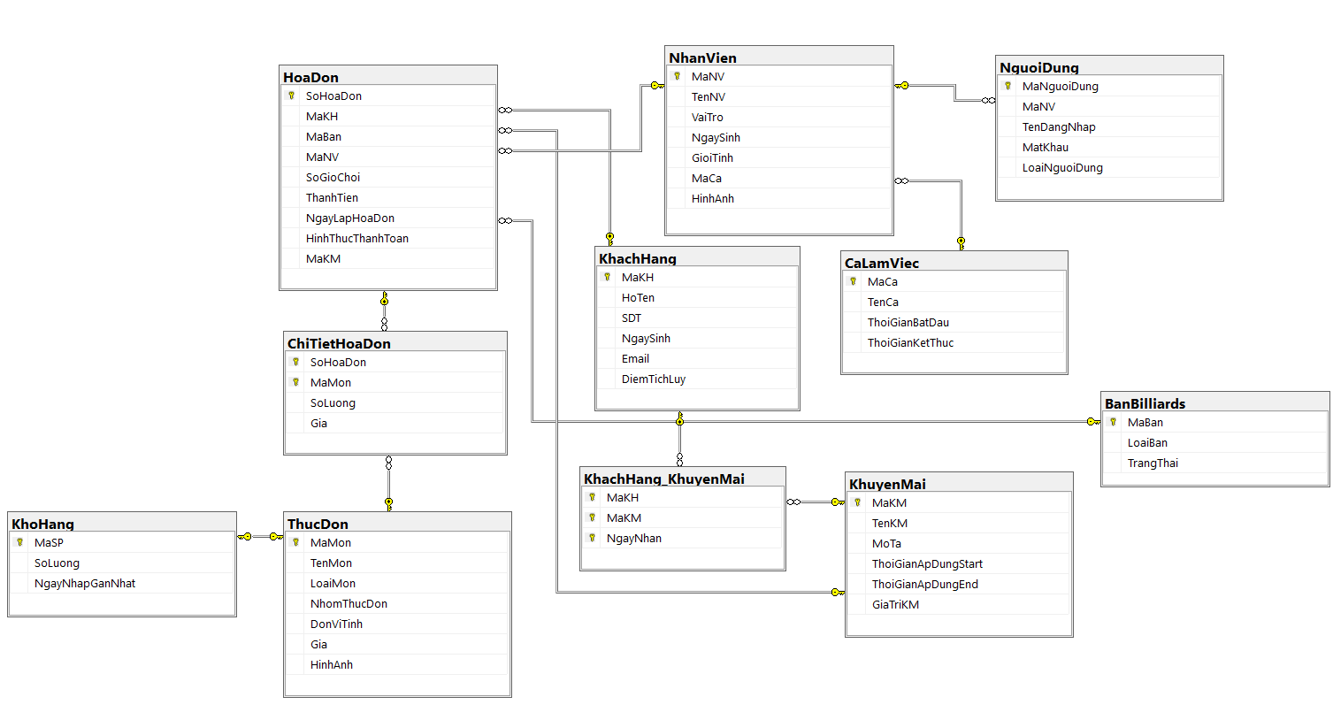
Sơ đồ diagram

Slide 41
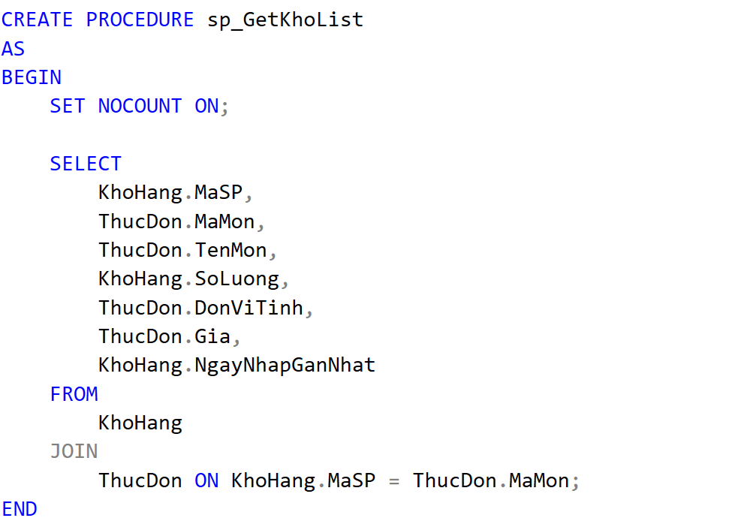
Xây dựng thủ tục Kho hàng
Thủ tục lấy danh sách thực đơn trong kho

Slide 42
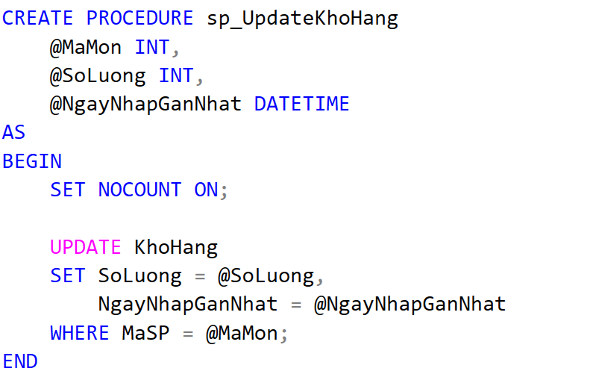
Xây dựng thủ tục Kho hàng
Thủ tục cập nhật kho hàng

Slide 43
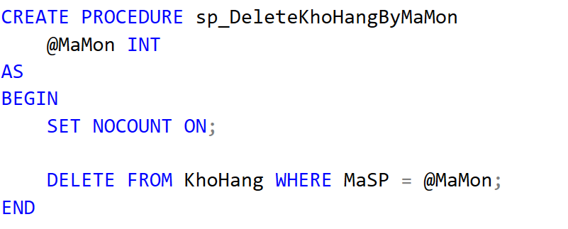
Xây dựng thủ tục kho hàng
Thủ tục xóa món trong kho hàng

Slide 44
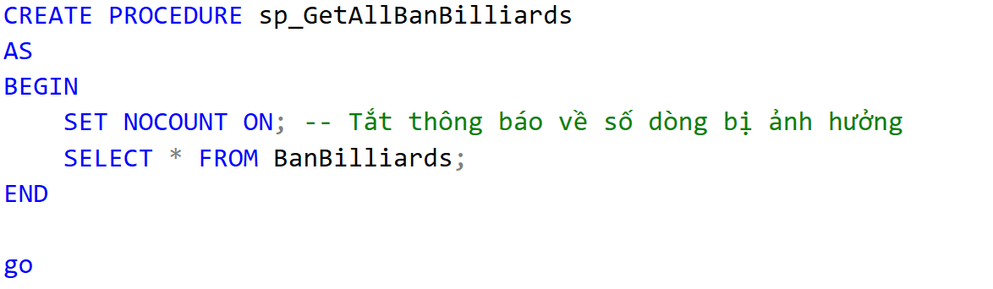
Xây dựng thủ tục bàn bida
Thủ tục tất cả các bàn

Slide 45
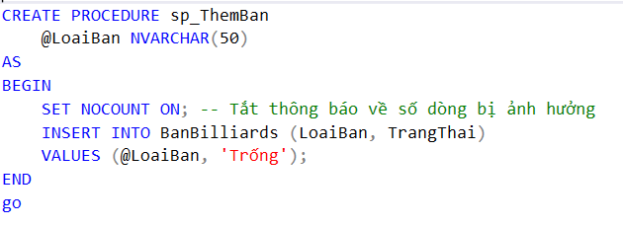
Xây dựng thủ tục bàn bida
Thủ tục thêm bàn mới

Slide 46
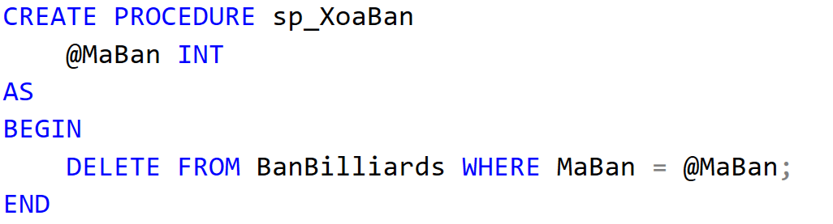
Xây dựng thủ tục bàn bida
Thủ tục xóa bàn

Slide 47
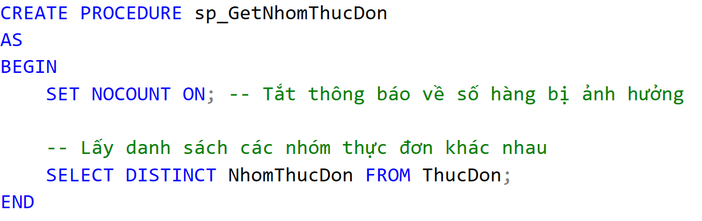
Xây dựng thủ tục thực đơn
Thủ tục lấy danh sách các nhóm thực đơn

Slide 48
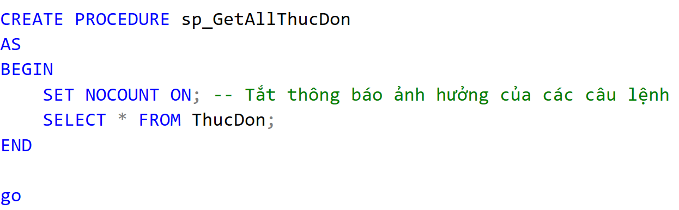
Xây dựng thủ tục thực đơn
Thủ tục lấy danh sách thực đơn

Slide 49
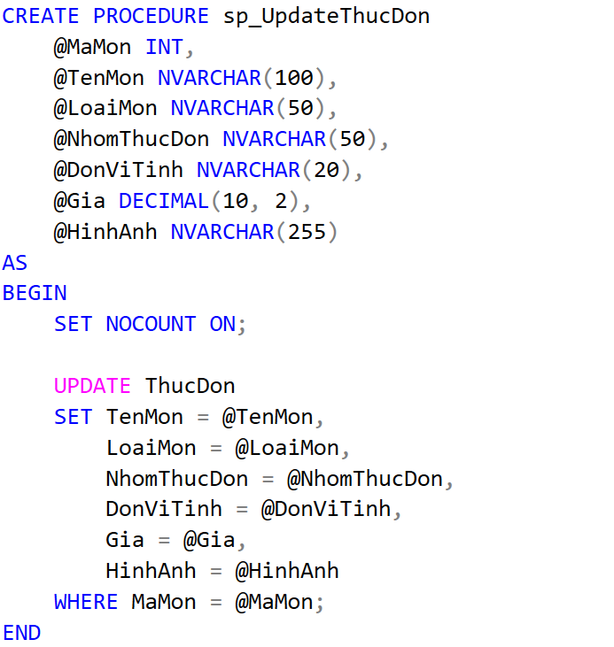
Xây dựng thủ tục thực đơn
Thủ tục cập nhật thực đơn

Slide 50
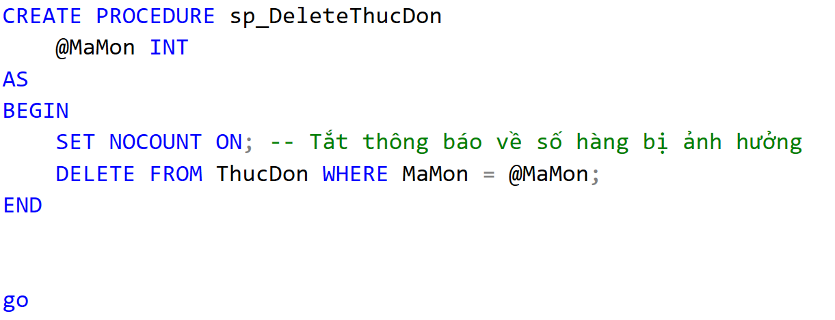
Xây dựng thủ tục thực đơn
Thủ tục xóa thực đơn

Slide 51
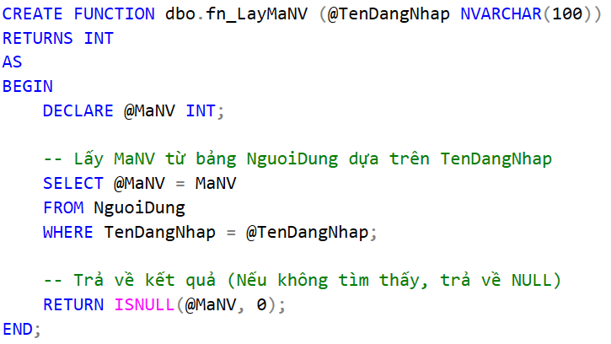
Xây dựng hàm
Hàm lấy mã nhân viên

Slide 52
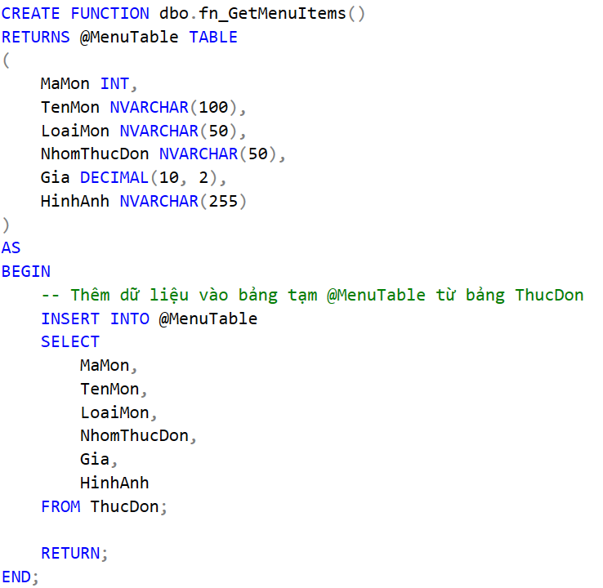
Xây dựng hàm
Hàm lấy dữ liệu từ bản thực đơn

Slide 53
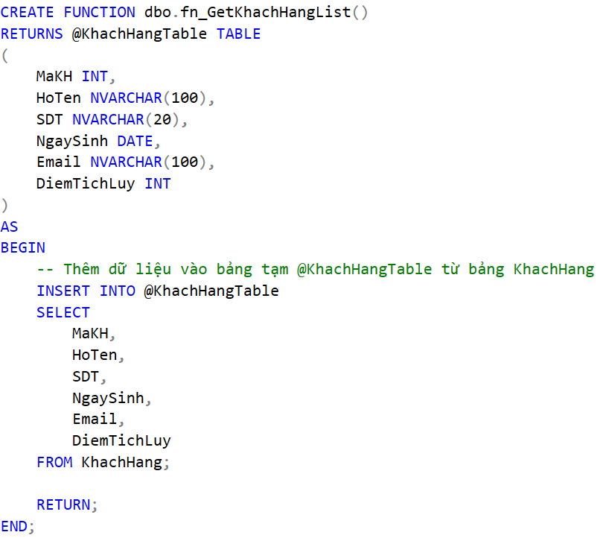
Xây dựng hàm
Hàm lấy lấy dữ liệu từ bản khách hàng

Slide 54
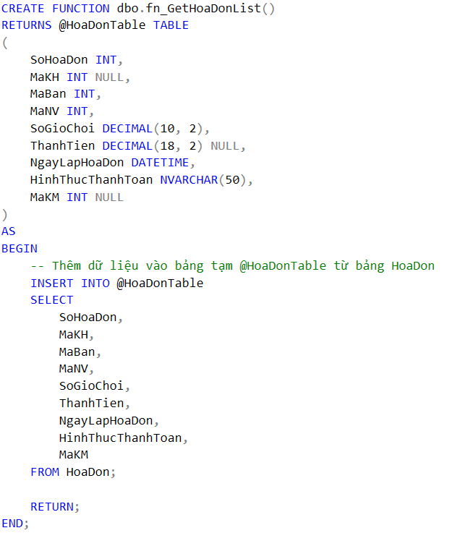
Xây dựng hàm
Hàm tính thời gian sử dụng bàn

Slide 55
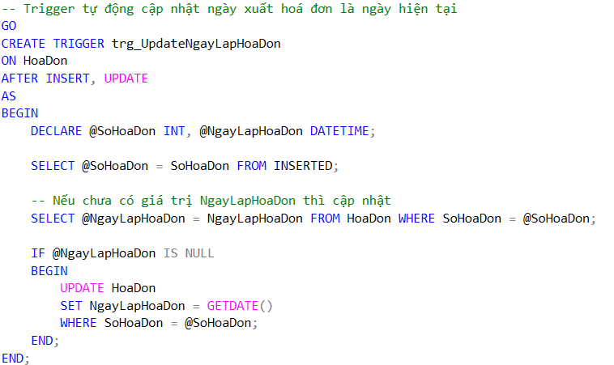
Xây dựng trigger
Trigger tự động cập nhật ngày xuất hóa đơn là ngày hiện tại

Slide 56
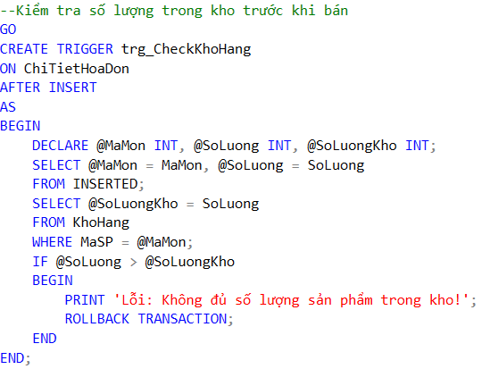
Xây dựng trigger
Triggerkiểm tra số lượng trong kho trước khi bán

Slide 57
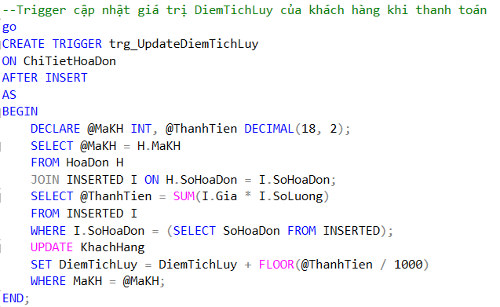
Xây dựng trigger
Trigger cập nhật điểm tích lũy khi khách hàng thanh toán hóa đơn

Slide 58
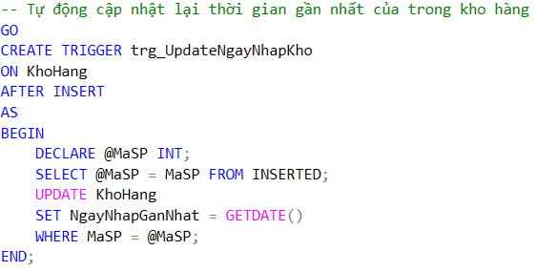
Xây dựng trigger
Trigger tự động cập nhật thời gian gần nhất trong kho hàng

Slide 59
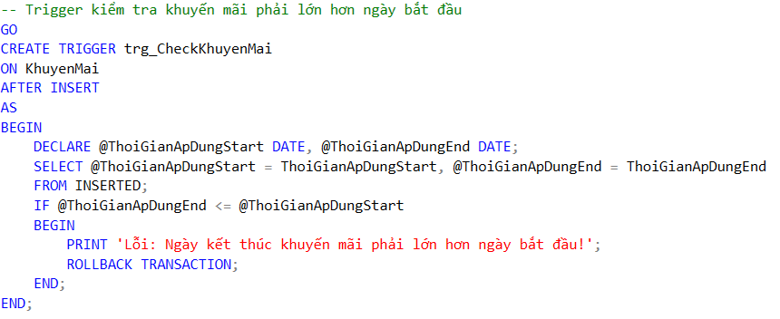
Xây dựng trigger
Trigger kiểm tra khuyến mãi phải lớn hơn bắt đầu

Slide 60
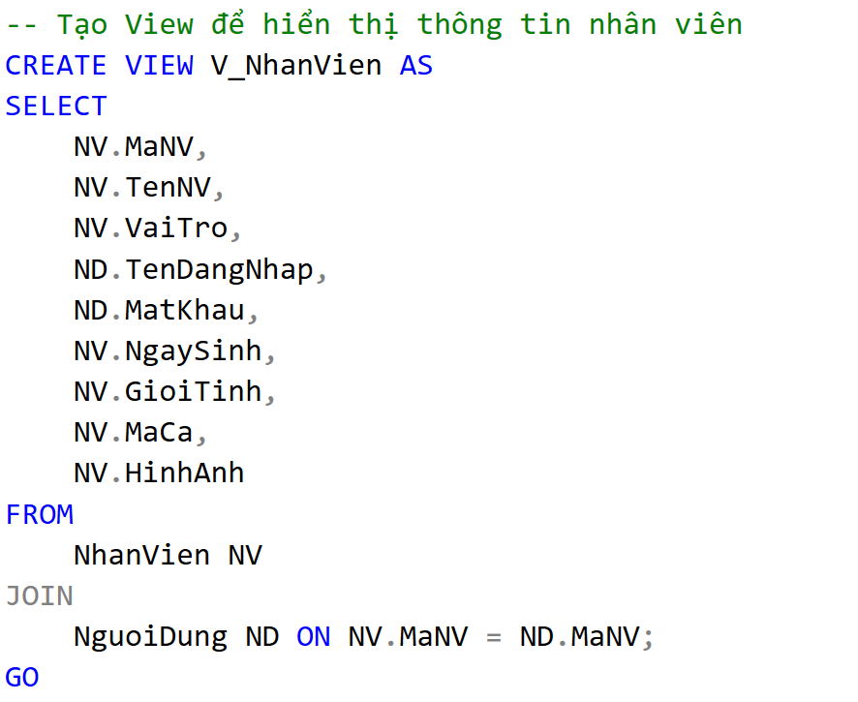
Xây dựng view
View thông tin nhân viên

Slide 61
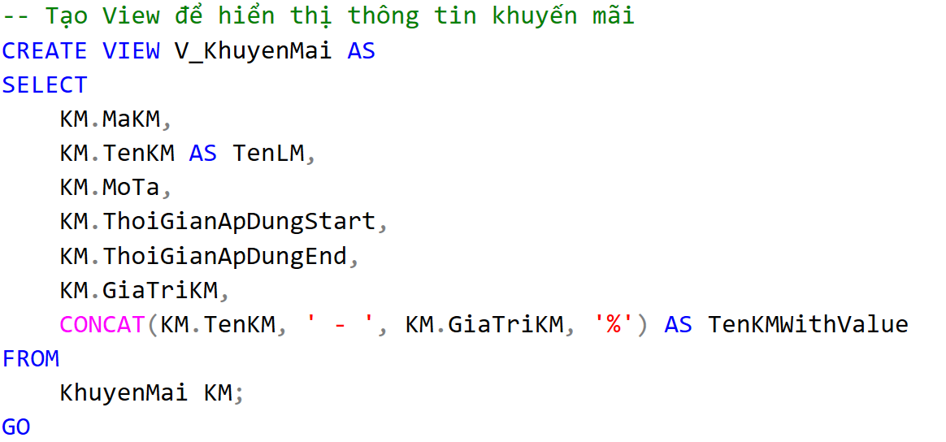
Xây dựng view
View thông tin khuyến mãi

Slide 62
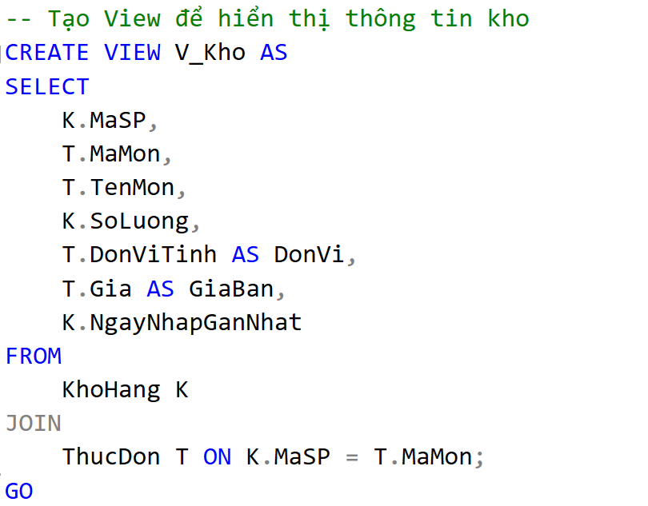
Xây dựng view
View thông tin kho

Slide 63
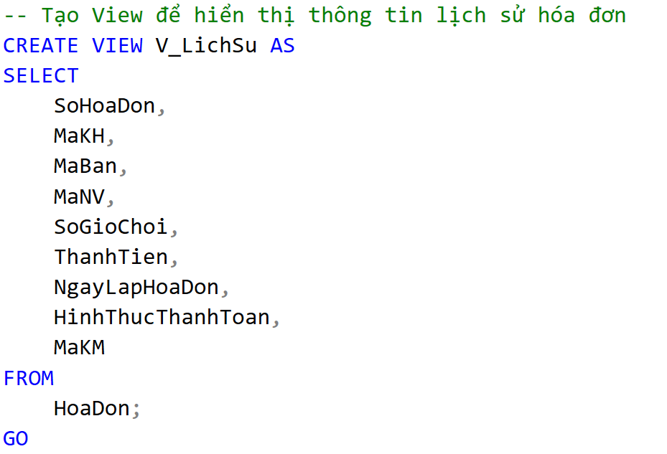
Xây dựng view
View thông tin lịch sử hóa đơn

Slide 64
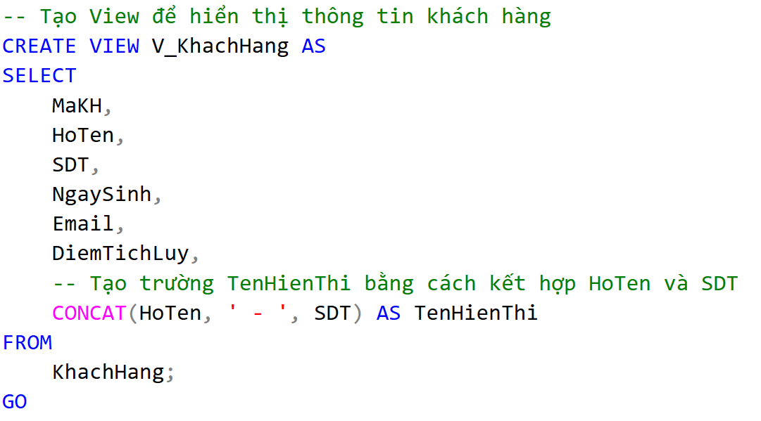
Xây dựng view
View thông tin khách hàng

Slide 65
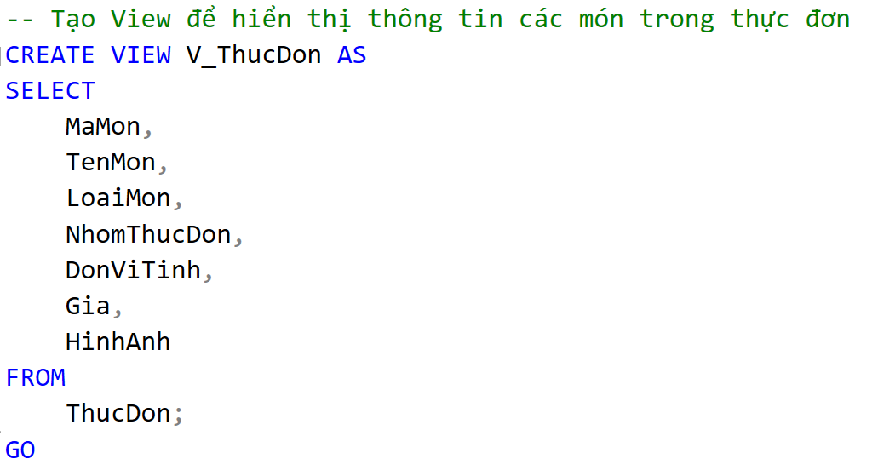
Xây dựng view
View thông tin thực đơn

Slide 66
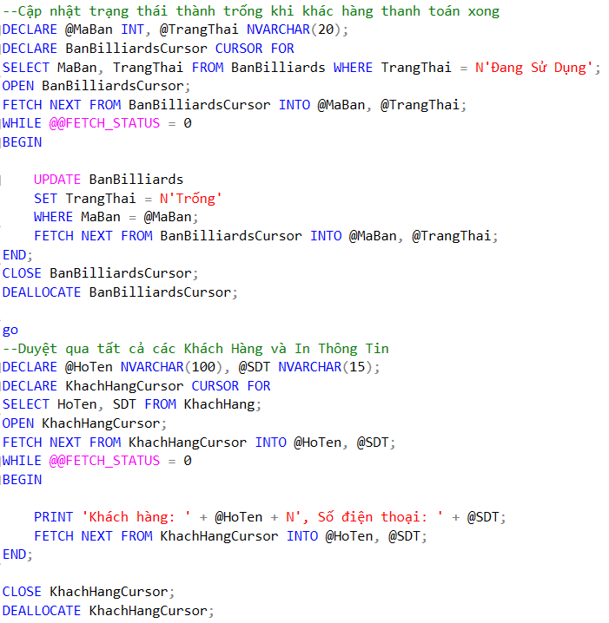
Xây dựng cursor
Cursor cập nhật trạng thái các bàn

Slide 67
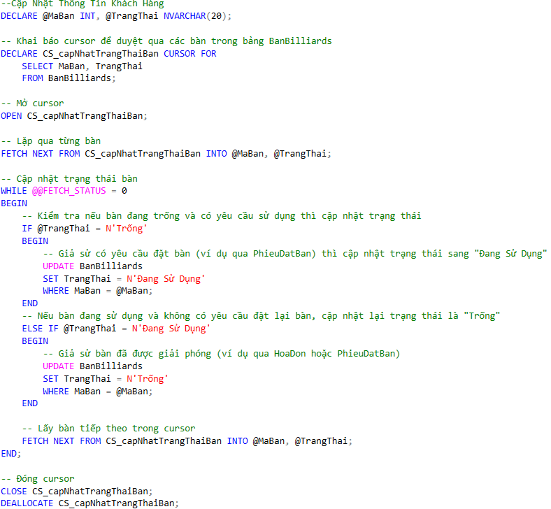
Xây dựng cursor
Cursor cập nhật thông tin khách hàng

Slide 68
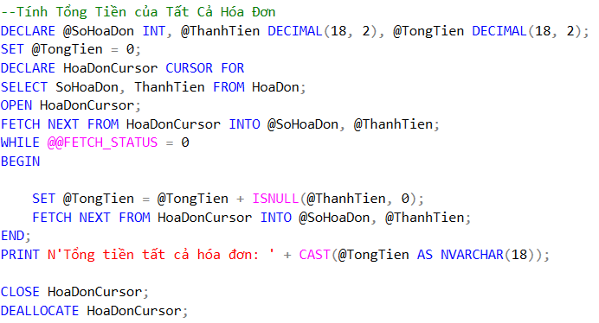
Xây dựng cursor
Cursor tính tổng tiền của tất cả hóa đơn

Slide 69
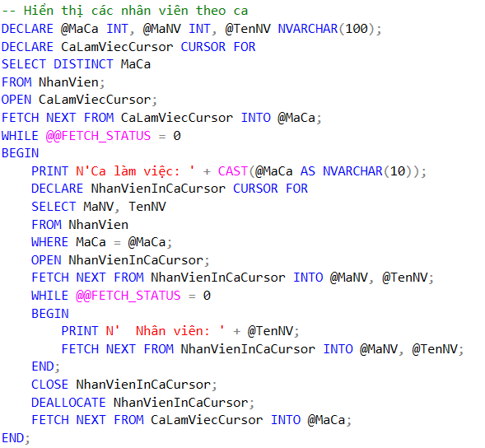
Xây dựng cursor
Cursor hiển thị các nhân viên theo ca

Slide 70
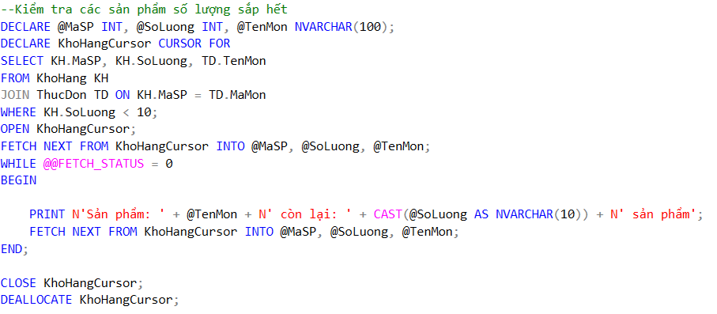
Xây dựng cursor
Cursor kiểm tra các sản phẩm số lượng sắp hết

Slide 71
Thiết kế Giao diện

Slide 72
Demo hệ thống​

